Slide 1


唐草片
上海百岁行药业有限公司

Slide 2
目录
CONTENTS
01 药品基本信息
02 安全性
03 有效性
04 创新性
05 公平性

Slide 3
01 药品基本信息
Basic Information
通用名：唐草片
注册规格：0.4g/片
适应证：清热解毒，活血益气。用于艾滋病毒感染者以及艾滋病患者（CD4⁺T淋巴细胞在100-400个/mm³之间），有提高CD4⁺T淋巴细胞计数作用，可改善乏力，脱发、食欲减退和腹泻等症状，改善活动功能状况。
用量用法：口服。一次8片，一日3次；6个月为一疗程。
中国大陆首次上市时间：2005年6月。
目前大陆地区同通用名药品的上市情况：唐草片为独家品种，无同通用名药品上市。

Slide 4
01 药品基本信息
全球首个上市国家/地区及上市时间：中国，2005年。
是否为OTC药品：否。
参照药品建议：无。
疾病基本情况：艾滋病（AIDS），全称是“获得性免疫缺陷综合征”。 它是由艾滋病病毒即人类免疫缺陷病毒（HIV）引起的一种恶性传染病。HIV病毒侵入人体，能破坏人体的免疫系统，令感染者逐渐丧失对各种疾病的抵抗能力，导致多种机会性感染，甚至死亡。目前，国际通用治疗方案为抗病毒药物的鸡尾酒疗法，由于HIV的多样快速变异性，所以很容易产生耐药，从而降低或者失去疗效。四十多年来，虽然开发出了30多种抗病毒药物，但是还不能根治艾滋病。艾滋病的治疗已经成为终生服药的慢性疾病，这正是中医药治疗的优势所在。由于艾滋病传播的根本原因是人的不良生活方式引起，人性的弱点是杜绝艾滋病传播的最大障碍，所以包括我国在内，艾滋病还处在不断增加的过程中。同时，由于病毒的变异性，所以没有有效的疫苗用于预防，也没有治愈这种疾病的特效药物或方法。我国目前发病率4.4283/100000人，年发病患者总数61716.2人。

Slide 5
02 安全性
Security
药品说明书收载的安全性信息：不良反应情况：服药后可能出现恶心、消化不良、失眠，一般不需要停药可自行缓解。
唐草片在国内外不良反应发生情况：唐草片自上市以来至2022年6月30日收到国家药品不良反应监测系统药品不良反应/事件0份，其中新的严重的0份，死亡病例0份。从反馈信息中未发现唐草片有明显不良反应。
与目录内同类药品安全性方面的主要优势和不足：当前目录内无相应治疗艾滋病的中成药。目前治疗艾滋病一般采用抗病毒药物，及治疗机会性感染的西药，这些抗病毒药物都有一定的副作用，如药物性肝损伤、骨髓抑制和肠道损伤、脱发、腹泻、高乳酸血症、周围神经损伤、糖尿病、胰腺炎、脂肪代谢异常综合征等。
唐草片在临床上使用近20年，遍布全国各地，从未发现严重不良反应。医生患者普遍反映安全有效。

Slide 6
03 有效性
Validity
与对照药品疗效方面优势和不足：无参照药品。
唐草片治疗HIV/AIDS有效性和安全性临床研究报告（ Ⅲ 期临床）：
主要疗效（CD4计数）：治疗6个月后，疗效分级评定，唐草片组有效率明显高于安慰剂组，按中心分层的CMH检验结果显示，两组疗效差异有统计学意义。
次级疗效：
1）HIV病毒载量（log）：治疗6个月后，唐草片组HIV载量与治疗前相当，安慰剂组HIV载量上升，HIV载量变化差异有统计学意义；
2）CD4/CD8比值，治疗6个月后，唐草片组CD4/CD8比值增加，安慰剂组CD4/CD8比值降低，变化差异有统计学意义；
3）中医证候体征：治疗后6个月，唐草片组患者腹泻、食欲不振、乏力、脱发、功能分级等各项临床症状明显改善，与安慰剂组比较，差异均有统计学差异（P均为0.000）。
唐草片联合抗病毒药物治疗艾滋病有效性：
1）唐草片在上海市公共卫生临床中心参加了Ⅳ期临床试验，试验结果表明：唐草片与ART联用具有较好的免疫学治疗效果和安全性。
2）对于已经开始服用抗病毒药物的患者，可增强抗病毒药物的疗效，辅助细胞免疫功能的重建，一定程度上提高CD 4 + T淋巴细胞计数。
3）减轻抗病毒药物的不良反应：
A、改善由抗病毒药物骨髓抑制所导致的白细胞下降。
B、修复受损肠粘膜。
C、改善抗病毒药物引起的肝损伤、皮疹、甘油三酯升高、转氨酶升高等。
唐草联合抗病毒药物可以作为临床治疗艾滋病的固定用药方案，即治疗艾滋病的中国鸡尾酒方案，增效减毒。

Slide 7
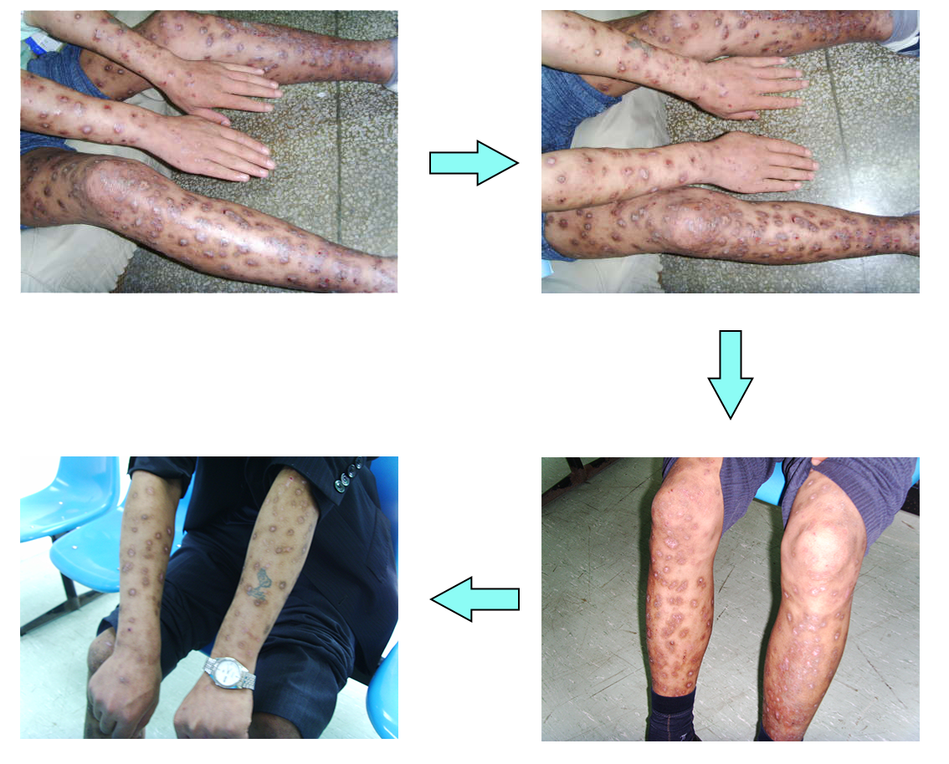
03 有效性
唐草片使艾滋病患者的皮肤溃烂得到很好改善。

Slide 8
03 有效性
国家/地区 | 诊疗指南/规范/经典名方名称 | 指南发布年份 | 推荐内容描述
中国 | 《艾滋病中医药治疗手册》 | 2014年 | 艾滋病的中医临床诊治：湿热壅滞证 治法：清热祛湿、通利化浊（p56）；中药制剂，推荐强度A（p160）
中国 | 《艾滋病及其相关疾病临床路径》 | 2011年 | 辨证施治：1）风热型2）痰热内扰型3）肝经风火，湿毒蕴结型4）脾肾亏虚，湿邪阻滞型，推荐服用唐草片（p288-290）
北京 | 《北京地区中医药治疗艾滋病项目临床技术方案》 | 2016年 | 中药治疗：热毒内蕴证，治法：清热解毒，宣散透邪。推荐中成药：唐草片（p7）
北京 | 《中国中医科学院中医药防治艾滋病研究中心推荐函》 | 2019年 | 唐草片与ART合用的临床观察表明：两者合用具有增加疗效、改善抗病毒药物引起的肝损伤、骨髓抑制及肠胃损伤等副作用，并且具有提高患者白细胞之作用；建议尽量使用该药进行治疗以保证临床疗效。
中国 | 《艾滋病免疫功能重建不良中西医协同治疗专家共识》 | 2020年 | 中医治疗：中药制剂：唐草片（Ⅰ-2级证据）（p283）

Slide 9
04 创新性
Innovativeness
主要创新点：
（1）唐草片的组方特点为：于太阴固本培元，执少阴之枢促一气周流，梳厥阴调节气机与情志，从而达致活血益气，清热解毒。
（2）唐草片是第一个被批准用于治疗艾滋病的中成药，常应用于HIV感染的无症状期或与ART联合应用于艾滋病期的治疗，可以降低抗病毒药物的副作用，改善患者的症状体征，提高患者的生存质量。ART联合唐草片治疗具有良好的安全性，其不良反应发生率低于抗病毒治疗一线方案的不良反应。
（3）理法方药遵从中医理论，生产制作、品质控制依靠现代化的仪器设施，做到药品安全、有效、均一、稳定、可控、方便。
（4）唐草片+ART是治疗艾滋病的可推广、普及、安全有效的中国方案。
唐草片被纳入了 国家863计划、国家科技部“十一五、十二五”科技重大专项、上海市科技进步三等奖、上海市青浦区科技进步二等奖、上海市重点新产品、北京市发明专利奖、上海市高新技术成果转化项目。
唐草片是唯一获得NMPA新药证书和批准上市，具有自主知识产权、用于艾滋病治疗的中成药，其处方、工艺、质量控制、功能主治等已获得多国专利：中国、美国、韩国、澳大利亚、英国等国专利。

Slide 10
05 公平性
Fairness
弥补药品目录短板：
目前医保目录只有抗病毒药物用于艾滋病的治疗，而单纯的抗病毒药物既不能治愈艾滋病，同时还有不可避免的副作用，严重影响患者的依从性和治疗效果。
唐草片是目前唯一批准用于治疗艾滋病的中成药，可有效地应用于HIV感染者及艾滋病患者的治疗，或与ART联合应用，可以降低抗病毒药物的副作用，改善患者的症状体征，提高患者的生存质量，填补了中成药治疗艾滋病的空白。
提供了：唐草片+ART治疗艾滋病的中国模式，增效减毒。
临床管理难度：因安全有效，患者服药依从性高，临床使用便利。

